Slide 1
Presentación de fonética
8.1
Palabras con
se
ce
es
ez

Slide 2
Día 1
Notes:
Diga: ¡Hola, lectores! Hoy vamos a leer y escribir palabras y leer oraciones con se, ce, es, ez. ¿Listos?
Avance a la siguiente diapositiva.

Slide 3

1. Leer palabras
Notes:
Avance a la diapositiva 4.

Slide 4



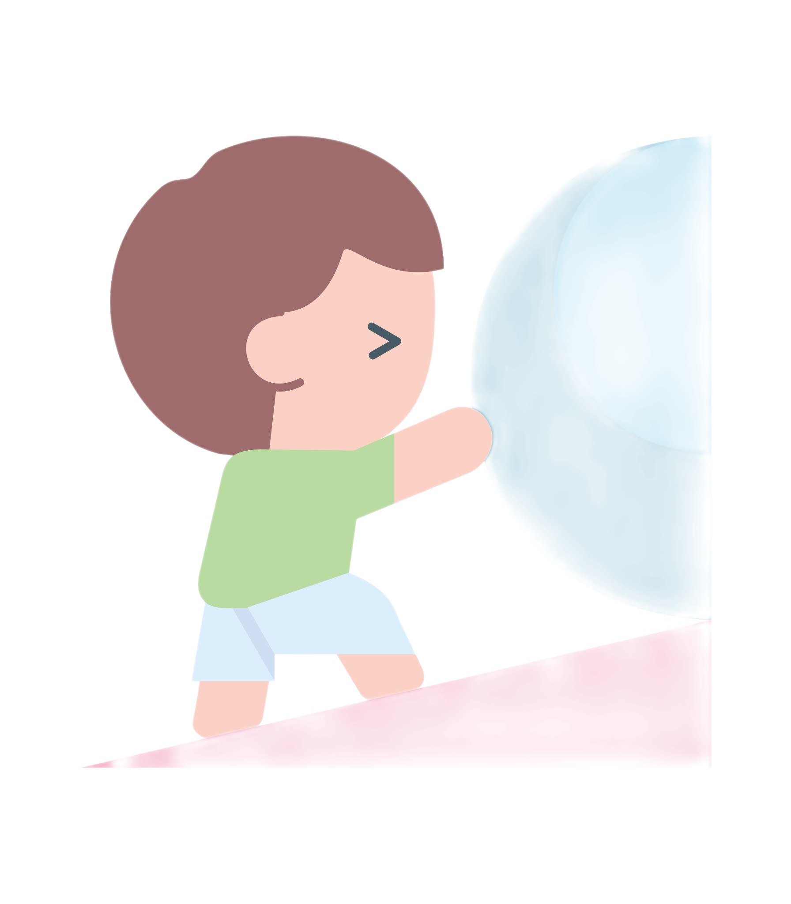

¡Recuerda!
sensato
cereza
se
ce
esfuerzo
es
ez
rapidez
Notes:
Diga: Hoy vamos a repasar el sonido /s/ en palabras con se, ce, es, ez.
Modele: Escuchen con atención: sensato. Escucho el sonido /s/ en la primera sílaba, sen. Repita con los estudiantes con las palabras cereza, esfuerzo, rapidez.
Diga: Ahora vamos a leer varias palabras con se, ce, es, ez.
Avance a la diapositiva 5.

Slide 5
escuela
Notes:
Lea la palabra en voz alta junto con los estudiantes.
Diga: escuela.
Repita si es necesario.
Muestre a los estudiantes las diapositivas 6-12 una a la vez y diga cada palabra en voz alta junto con ellos.
Avance a la siguiente diapositiva.

Slide 6
semilla
Notes:
Lea la palabra en voz alta junto con los estudiantes.
Diga: semilla.
Repita si es necesario.
Avance a la siguiente diapositiva.

Slide 7
cepillo
Notes:
Lea la palabra en voz alta junto con los estudiantes.
Diga: cepillo.
Repita si es necesario.
Avance a la siguiente diapositiva.

Slide 8
obedecer
Notes:
Lea la palabra en voz alta junto con los estudiantes.
Diga: obedecer.
Repita si es necesario.
Avance a la siguiente diapositiva.

Slide 9
cebolla
Notes:
Lea la palabra en voz alta junto con los estudiantes.
Diga: cebolla.
Repita si es necesario.
Avance a la siguiente diapositiva.

Slide 10
maceta
Notes:
Lea la palabra en voz alta junto con los estudiantes.
Diga: maceta.
Repita si es necesario.
Avance a la siguiente diapositiva.

Slide 11
vejez
Notes:
Lea la palabra en voz alta junto con los estudiantes.
Diga: vejez.
Repita si es necesario.
Avance a la siguiente diapositiva.

Slide 12
esmero
Notes:
Lea la palabra en voz alta junto con los estudiantes.
Diga: esmero.
Repita si es necesario.
Avance a la siguiente diapositiva.

Slide 13

2. ¡Aprendamos juntos!
Notes:
Comience en la diapositiva número 14.

Slide 14
se, ce
1. Muchas palabras → señor, secreto, cosecha, sección
2. Delante de la vocal e → cena, cebolla
Notes:
Diga: Hoy vamos a aprender la regla de ortografía de las palabras con se, ce, es, ez.
Diga: Muchas palabras se escriben con se, como señor, secreto, cosecha o sección. Señale y lea en voz alta cada uno de los ejemplos.
Diga: También usamos ce delante de la vocal e, como en cena o cebolla. Señale y lea en voz alta cada uno de los ejemplos.
Avance a la siguiente diapositiva.

Slide 15
es, ez
1. Seguido de b, f, g, l, m, q → esmero, esfuerzo, esqueleto
2. Al final de algunas palabras → vejez, timidez
Notes:
Diga: Usamos es cuando va seguido de b, f, g, l, m, q, como en esmero, esfuerzo, esqueleto. Señale y lea en voz alta cada uno de los ejemplos.
Diga: Finalmente, la terminación -ez aparece al final de algunas palabras, como vejez o timidez. Señale y lea en voz alta cada uno de los ejemplos.
Avance a la siguiente diapositiva.
Muestre y repase las reglas en las diapositivas 16-17.

Slide 16
se
ce
1. Muchas palabras → señor, secreto, cosecha, sección
2. Delante de la vocal e → cena, cebolla
__bolla
cebolla
Notes:
Diga: Ahora vamos a practicar. Recuerden las reglas que aprendimos. Repase las reglas si es necesario. (Haga clic)
① Muestre: __bolla.
Diga: De acuerdo con la regla, muchas palabras se escriben con se, ce. (Haga clic)
Diga: Leamos juntos: ce - bo - lla, cebolla. ¿Qué letra va antes de la e? (Pausa) ¡Muy bien, la c!
Repita si es necesario.
Avance a la siguiente diapositiva.

Slide 17
es
ez
1. Seguido de b, f, g, l, m, q → esmero, esfuerzo, esqueleto
2. Al final de algunas palabras → vejez, timidez
__fera
esfera
Notes:
② Muestre: __fera.
Diga: De acuerdo con la regla, se escribe es seguido de b, f, g, l, m, q. (Haga clic)
Diga: Leamos juntos: es - fe - ra, esfera. ¿Qué letra vemos después de es? (Pausa) ¡Muy bien, la f!
Repita si es necesario.
Avance a la siguiente diapositiva.

Slide 18

3. Ortografía
Notes:
Asegúrese de que todos los estudiantes tengan una pizarra donde practicar.
Avance a la siguiente diapositiva.

Slide 19

maceta
Notes:
Diga: Ahora voy a decir una palabra con se, ce, es o ez y luego una oración con esa palabra. Todos van a repetir la palabra y escribirla en su pizarra. Recuerden usar lo que aprendimos sobre las palabras con se, ce, es, ez.
Diga: La palabra es maceta. Pablo usa una maceta para plantar su semilla. Repitan conmigo: maceta.
Diga: ¿Cuántas sílabas tiene la palabra? (3) ma - ce - ta. La primera sílaba, ma, ¿cuántos sonidos tiene? (2) /m/, /a/. La segunda sílaba, ce, ¿cuántos sonidos tiene? (2) /s/, /e/. La tercera sílaba, ta, ¿cuántos sonidos tiene? (2) /t/, /a/. Maceta, /m/, /a/, /s/, /e/, /t/, /a/.
Pida a los estudiantes que muestren su pizarra después de escribir la palabra para verificar su respuesta.
Repita si es necesario.
Avance a la siguiente diapositiva.

Slide 20
vejez
Notes:
Diga: La palabra es vejez. Nuestros abuelos están en la vejez, por eso los abrazamos mucho. Repitan conmigo: vejez.
Diga: ¿Cuántas sílabas tiene la palabra? (2) ve - jez. La primera sílaba, ve, ¿cuántos sonidos tiene? (2) /b/, /e/. La segunda sílaba, jez, ¿cuántos sonidos tiene? (3) /j/, /e/, /s/. Vejez, /b/, /e/, /j/, /e/, /s/.
Pida a los estudiantes que muestren su pizarra después de escribir la palabra para verificar su respuesta.
Repita si es necesario.
Avance a la siguiente diapositiva.

Slide 21
esmero
Notes:
Diga: La palabra es esmero. Pablo cuida las plantas con mucho esmero. Repitan conmigo: esmero.
Diga: ¿Cuántas sílabas tiene la palabra? (3) es - me - ro. La primera sílaba, es, ¿cuántos sonidos tiene? (2) /e/, /s/. La segunda sílaba, me, ¿cuántos sonidos tiene? (2) /m/, /e/. La tercera sílaba, ro, ¿cuántos sonidos tiene? (2) /r/, /o/. Esmero, /e/, /s/, /m/, /e/, /r/, /o/.
Pida a los estudiantes que muestren su pizarra después de escribir la palabra para verificar su respuesta.
Repita si es necesario.
Avance a la siguiente diapositiva.

Slide 22

4. Palabras de alta frecuencia
Notes:
Diga: Ahora vamos a leer palabras que vemos todo el tiempo y podemos leer rápidamente. Vamos a leer estas palabras juntos.
Muestre a los estudiantes las diapositivas 23-25 una a la vez y lea cada palabra junto con ellos.
Avance a la siguiente diapositiva.

Slide 23
mundo
Notes:
Lea cada palabra junto con los estudiantes.
Diga: mundo.
Repita si es necesario.
Avance a la siguiente diapositiva.

Slide 24
cierto
Notes:
Lea cada palabra junto con los estudiantes.
Diga: cierto.
Repita si es necesario.
Avance a la siguiente diapositiva.

Slide 25
acción
Notes:
Lea cada palabra junto con los estudiantes.
Diga: acción.
Repita si es necesario.
Avance a la siguiente diapositiva.

Slide 26

5. Oraciones
Notes:
Diga: Ahora vamos a leer oraciones. Asegúrate de prestar atención a la puntuación y a la entonación de tu voz. Primero las vamos a leer despacio y luego con más fluidez.
Avance a la siguiente diapositiva.

Slide 27
Su hermana Blanca lo saludó con una sonrisa.
Notes:
Diga: Vamos a leer juntos esta oración.
Señale la primera palabra, Su, y lea la oración apuntando a cada palabra. Primero despacio y la segunda vez con fluidez.
Pida a los estudiantes que repitan con usted.
Haga clic para indicar la palabra.
Avance a la siguiente diapositiva.

Slide 28
Cada día la revisaba con cuidado y hacía un pequeño esfuerzo por aprender más sobre cómo cuidar plantas.
Notes:
Diga: Vamos a leer juntos esta oración.
Señale la primera palabra, Cada, y lea la oración apuntando a cada palabra. Primero despacio y la segunda vez con fluidez.
Pida a los estudiantes que repitan con usted.
Haga clic para indicar la palabra.
Avance a la siguiente diapositiva.

Slide 29
6. Dictado
Notes:
Avance a la siguiente diapositiva.

Slide 30
Notes:
Asegúrese de que todos los estudiantes tengan una pizarra donde practicar.
Diga: Ahora vamos a escribir una oración. Primero, quiero que me ayuden a contar cuántas palabras tiene. Escuchen atentamente.
Diga: Su hermana Blanca lo saludó con una sonrisa. ¿Cuántas palabras escucharon? Vamos a repetirla juntos mientras contamos cada palabra. Su (1), hermana (2), Blanca (3), lo (4), saludó (5), con (6), una (7), sonrisa (8). ¡Tiene ocho palabras!
Pida a los estudiantes que escriban todas las palabras de la oración.
Diga: Puedes dividir cada palabra en sílabas y luego en sonidos para asegurarte de escribir todos los sonidos que escuchas correctamente.
Pida a los estudiantes que muestren su pizarra para verificar su respuesta. Repita si es necesario.
Avance a la siguiente diapositiva.

Slide 31
Su hermana Blanca lo saludó con una sonrisa.
Notes:
Pida a los estudiantes que lean la oración en voz alta y comparen su oración con la oración que muestra la diapositiva.
Anime a los estudiantes a autocorregir su escritura.
Avance a la siguiente diapositiva.

Slide 32

¡Felicidades!
El día está completo,
¡excelente trabajo!

Slide 33
Día 2
Notes:
Diga: ¡Hola, lectores! Hoy vamos a leer y escribir palabras y leer oraciones con se, ce, es, ez. ¿Listos?
Avance a la siguiente diapositiva.

Slide 34
1. Leer palabras multisilábicas
Notes:
Avance a la siguiente diapositiva.

Slide 35

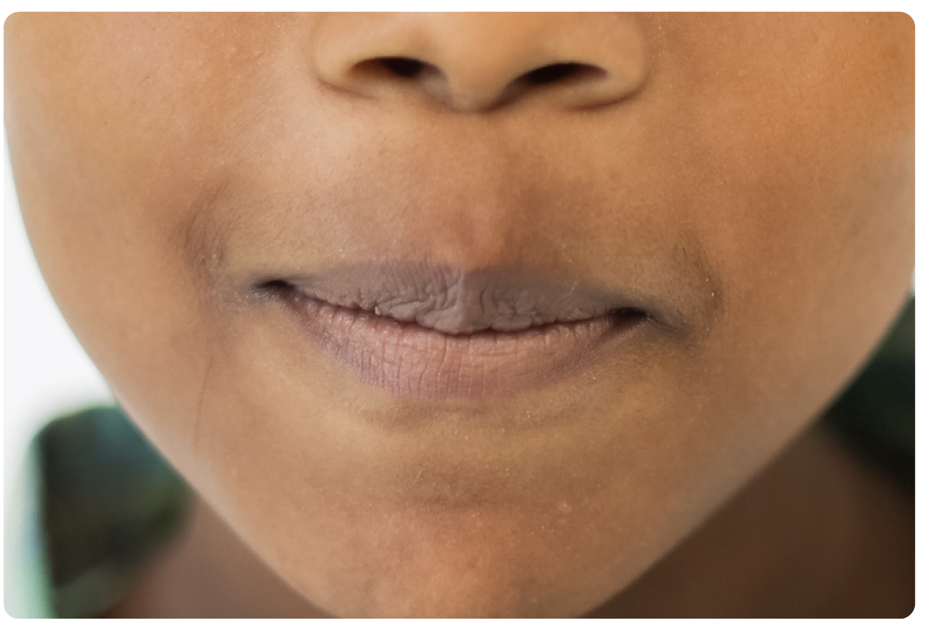




¡Recuerda!
¡Recuerda!
severa
se
ce
amanecer
esperanza
es
ez
lucidez
Notes:
Diga: Hoy vamos a repasar el sonido /s/ en palabras con se, ce, es, ez.
Modele: Escuchen con atención: severa. Escucho el sonido /s/ en la primera sílaba, se. Repita con los estudiantes con las palabras amanecer, esperanza, lucidez.
Diga: Ahora vamos a leer varias palabras con se, ce, es, ez.
Avance a la diapositiva 36.

Slide 36
cerrado
Notes:
Lea la palabra en voz alta junto con los estudiantes.
Diga: cerrado.
Repita si es necesario.
Avance a la siguiente diapositiva.

Slide 37
espejo
Notes:
Lea la palabra en voz alta junto con los estudiantes.
Diga: espejo.
Repita si es necesario.
Avance a la siguiente diapositiva.

Slide 38
honradez
Notes:
Lea la palabra en voz alta junto con los estudiantes.
Diga: honradez.
Repita si es necesario.
Avance a la siguiente diapositiva.

Slide 39
secreto
Notes:
Lea la palabra en voz alta junto con los estudiantes.
Diga: secreto.
Repita si es necesario.
Avance a la siguiente diapositiva.

Slide 40
fortalecer
Notes:
Lea la palabra en voz alta junto con los estudiantes.
Diga: fortalecer.
Repita si es necesario.
Avance a la siguiente diapositiva.

Slide 41
espacio
Notes:
Lea la palabra en voz alta junto con los estudiantes.
Diga: espacio.
Repita si es necesario.
Avance a la siguiente diapositiva.

Slide 42
cemento
Notes:
Lea la palabra en voz alta junto con los estudiantes.
Diga: cemento.
Repita si es necesario.
Avance a la siguiente diapositiva.

Slide 43
exceder
Notes:
Lea la palabra en voz alta junto con los estudiantes.
Diga: exceder.
Repita si es necesario.
Avance a la siguiente diapositiva.

Slide 44
2. Ortografía
Notes:
Asegúrese de que todos los estudiantes tengan una pizarra donde practicar.
Avance a la siguiente diapositiva.

Slide 45
espejo
Notes:
Diga: Ahora voy a decir una palabra con se, ce, es o ez y luego una oración con esa palabra. Todos van a repetir la palabra y escribirla en su pizarra. Recuerden usar lo que aprendimos sobre las palabras con se, ce, es, ez.
Diga: La palabra es espejo. Mi hermana se pasa todos los días mirándose en el espejo. Repitan conmigo: espejo.
Diga: ¿Cuántas sílabas tiene la palabra? (3) es - pe - jo. La primera sílaba, es, ¿cuántos sonidos tiene? (2) /e/, /s/. La segunda sílaba, pe, ¿cuántos sonidos tiene? (2) /p/, /e/. La tercera sílaba, jo, ¿cuántos sonidos tiene? (2) /j/, /o/. Espejo, /e/, /s/, /p/, /e/, /j/, /o/.
Pida a los estudiantes que muestren su pizarra después de escribir la palabra para verificar su respuesta.
Repita si es necesario.
Avance a la siguiente diapositiva.

Slide 46
fortalecer
Notes:
Diga: La palabra es fortalecer. Correr en el parque ayuda a fortalecer las piernas. Repitan conmigo: fortalecer.
Diga: ¿Cuántas sílabas tiene la palabra? (4) for - ta - le - cer. La primera sílaba, for, ¿cuántos sonidos tiene? (3) /f/, /o/, /r/. La segunda sílaba, ta, ¿cuántos sonidos tiene? (2) /t/, /a/. La tercera sílaba, le, ¿cuántos sonidos tiene? (2) /l/, /e/. La cuarta sílaba, cer, ¿cuántos sonidos tiene? (3) /s/, /e/, /r/. Fortalecer, /f/, /o/, /r/, /t/, /a/, /l/, /e/, /s/, /e/, /r/.
Pida a los estudiantes que muestren su pizarra después de escribir la palabra para verificar su respuesta.
Repita si es necesario.
Avance a la siguiente diapositiva.

Slide 47
honradez
Notes:
Diga: La palabra es honradez. Mamá me enseñó que la honradez es muy importante. Repitan conmigo: honradez.
Diga: ¿Cuántas sílabas tiene la palabra? (3) hon - ra - dez. La primera sílaba, hon, ¿cuántos sonidos tiene? (2) /o/, /n/. La segunda sílaba, ra, ¿cuántos sonidos tiene? (2) /rr/, /a/. La tercera sílaba, dez, ¿cuántos sonidos tiene? (3) /d/, /e/, /s/. Honradez, /o/, /n/, /rr/, /a/, /d/, /e/, /s/.
Pida a los estudiantes que muestren su pizarra después de escribir la palabra para verificar su respuesta.
Repita si es necesario.
Avance a la siguiente diapositiva.

Slide 48

3. Análisis morfológico
Notes:
Diga: Vamos a aprender sobre los plurales con -s. Primero vamos a recordar que las palabras en singular se refieren a una sola persona o cosa. Las palabras en plural se refieren a dos o más personas o cosas.
Avance a la siguiente diapositiva.

Slide 49
carro
-s
+
carros
Notes:
Señale y lea en voz alta la palabra carro.
Modele: Esta palabra está en singular. Se forma el plural cuando una palabra termina en vocal y le agregamos la -s al final. Al agregar la -s al final de carro, se forma la palabra carros, que quiere decir más de un carro. Ahora juntos.
Avance a la siguiente diapositiva.

Slide 50
cuaderno
+
-s
cuadernos
Notes:
Señale y lea en voz alta la palabra cuaderno.
Diga: Esta palabra está en singular. Se forma el plural cuando termina en una vocal como o y agregamos la -s al final. Al agregar la -s al final de cuaderno, se forma la palabra cuadernos, que quiere decir más de un cuaderno.
Diga: Ahora vamos a practicar con más palabras.
Avance a la siguiente diapositiva.

Slide 51
silla
-s
+
sillas
Notes:
Señale y lea en voz alta la palabra cuaderno.
Diga: Esta palabra está en singular. Se forma el plural cuando termina en una vocal como a y agregamos la -s al final. Al agregar la -s al final de silla, se forma la palabra sillas, que quiere decir más de una silla.
Avance a la siguiente diapositiva.

Slide 52
goma
-s
+
gomas
Notes:
Señale y lea en voz alta la palabra goma.
Diga: Esta palabra está en singular. Se forma el plural cuando termina en una vocal como a y agregamos la -s al final. Al agregar la -s al final de goma, se forma la palabra gomas, que quiere decir más de una goma.
Avance a la siguiente diapositiva.

Slide 53
niño
-s
+
niños
Notes:
Señale y lea en voz alta la palabra niño.
Diga: Esta palabra está en singular. Se forma el plural cuando termina en una vocal como o y agregamos la -s al final. Al agregar la -s al final de niño, se forma la palabra niños, que quiere decir más de un niño.
Avance a la siguiente diapositiva.

Slide 54
casa
-s
+
casas
Notes:
Señale y lea en voz alta la palabra casa.
Diga: Esta palabra está en singular. Se forma el plural cuando termina en una vocal como a y agregamos la -s al final. Al agregar la -s al final de casa, se forma la palabra casas, que quiere decir más de una casa.
Avance a la siguiente diapositiva.

Slide 55

4. Desarrollo de la fluidez
Notes:
Avance a la siguiente diapositiva.

Slide 56
—Parece que tu maceta necesita más luz —dijo Blanca con esmero.
Notes:
Señale la oración: —Parece que tu maceta necesita más luz —dijo Blanca con esmero.
Modele cómo leer con expresión. Primero lea la oración con un tono monótono y luego con la expresión apropiada.
Muestre a los estudiantes las diapositivas 57-59 una a la vez y lea cada oración en voz alta junto con ellos modelando cómo leer con entonación y haciendo énfasis en los signos de puntuación.
Avance a la siguiente diapositiva.

Slide 57
Esa tarde, Pablo llegó a casa y movió la maceta a un mejor lugar.
Notes:
Lea la oración junto con los estudiantes.
Escuche la lectura oral de las palabras por parte de los estudiantes y, si es necesario, pídales que lean más despacio.
Avance a la siguiente diapositiva.

Slide 58
Cada día la revisaba con cuidado y hacía un pequeño esfuerzo por aprender más sobre cómo cuidar plantas.
Notes:
Lea la oración junto con los estudiantes.
Escuche la lectura oral de las palabras por parte de los estudiantes y, si es necesario, pídales que lean más despacio.
Avance a la siguiente diapositiva.

Slide 59
Llamó a Blanca con rapidez para contarle.
Notes:
Lea la oración junto con los estudiantes.
Escuche la lectura oral de las palabras por parte de los estudiantes y, si es necesario, pídales que lean más despacio.
Avance a la siguiente diapositiva.

Slide 60
¡Felicidades!
El día está completo,
¡excelente trabajo!

